Slide 1
Información articulada para la toma de decisiones:
Sistema Integrado de Información (SIDI)
Unidad de Seguimiento y Evaluación Estratégica
Oficina de Seguimiento y Evaluación Estratégica
Secretaría de Planificación Estratégica

Slide 2
Bienvenidos

Slide 3
Objetivo
Mostrar cuál es el avance que el Sistema Integrado de Información (SIDI) ha tenido respecto a la demanda de información, que existe en el Minedu o que es recogida por las DRE.
Generar conocimiento sobre la disponibilidad de información a través del SIDI en las DRE, tal que contribuya a la mejora de su gestión y toma de decisiones.

Slide 4
Problemática sobre información disponible
Disponibilidad: Información disponible no consolida muchas de las bases de datos del sector.
Diversidad: Existencia de datos y metodologías distintas para la creación de una misma variable, según diversas fuentes.
Oportunidad: Información no actualizada con frecuencia.
Articulación: Poco nivel de articulación entre direcciones y poco conocimiento de la diversidad de intervenciones que llegan a la IIEE.

Slide 5
¿Qué es el SIDI?
Es un Sistema que se alimenta de las principales bases de datos del MINEDU.
A través de la plataforma Power BI, brinda:
Información completa, organizada y pertinente para la toma de decisiones en política educativa,
Esta información muestra datos personalizados a nivel nacional, regional, local y por cada institución educativa.

Slide 6
¿Cómo se organiza el SIDI?
Organiza la información en función de los 4 ejes priorizados por MINEDU:
Primer Eje
Aprendizajes a lo largo de la vida
Segundo Eje
Desarrollo integral docente
Tercer Eje
Infraestructura física
Cuarto Eje
Infraestructura Emocional

Slide 7
¿Cuál es el Rol del responsable SIDI?
Es el intermediario entre el equipo de USE (Minedu) y DRE.
Es el encargado de realizar las comunicaciones para el equipo USE a través del correo sidi@minedu.gob.pe
Encargado de dar soporte al Director de DRE sobre la información integrada en el SIDI.

Slide 8
¿Cuál es el Rol del responsable SIDI?
Es el encargado de completar y enviar la ficha de identificación de demandas de información del SIDI, de acuerdo a las necesidades de la DRE, y remitirla al correo sidi@minedu.gob.pe

Slide 9
¿Que fuentes de información integran el SIDI?
NEXUS, SUP, SIGMA 2.0, Acompañamiento y otras acciones formativas.
Padrón IIEE, Censo de Infraestructura, Censo Educativo, Semáforo Escuela.
SIAGIE, ECE.
Rutas Solidarias, SISEVE, PRONIED, PRONABEC.

Slide 10
¿Cómo contribuye el SIDI a la DRE?
Formular y desarrollar políticas regionales y orientaciones pedagógicas.
Asegurar la provisión de los materiales y recursos educativos en las UGEL.
Definir estrategias de supervisión y evaluación
Asistencias técnicas a las UGEL.
Orientar las acciones de monitoreo de las UGEL.
Supervisar programas e intervenciones que realicen los órganos respectivos del Ministerio de Educación.

Slide 11
Actividades
Ingresar al SIDI y seleccionar cada línea de acción del Minedu que contenga el requerimiento.
Seleccionar cada tipo de información:
Magnitud o Estrategia.
Ver las fuentes de información.
Ver indicadores.
1
En cada línea de acción se encontrarán magnitudes/estrategias, la ficha metodológica y los principales indicadores
2
3
4

Slide 12
Exploración
Enlace: www.sidiminedu.pe
Usuario: directoresDRE
Contraseña: sidim_dre

Slide 13
Exploración

Slide 14
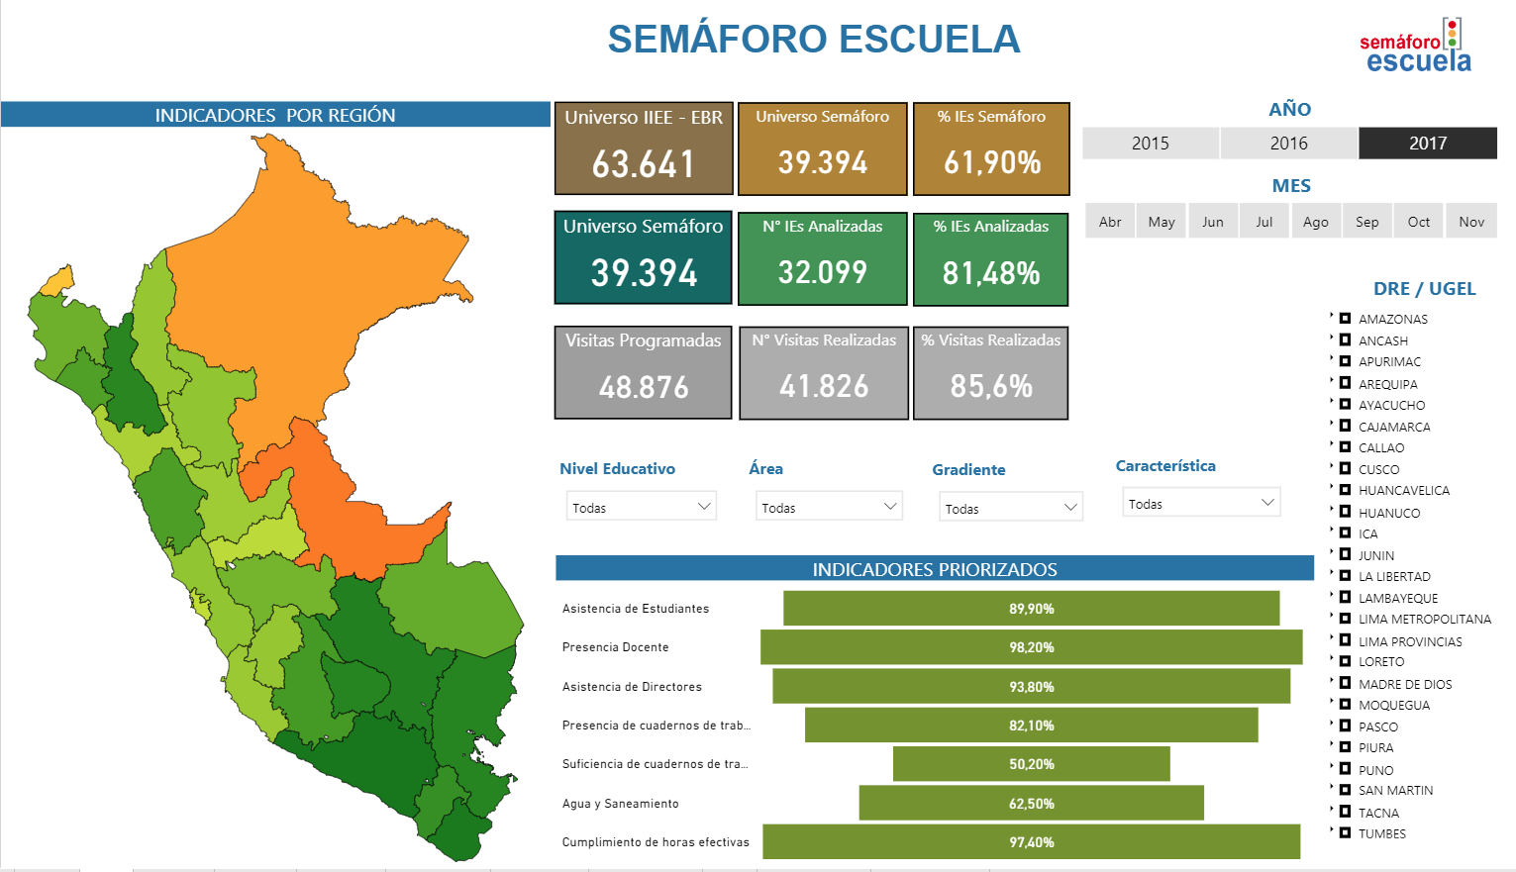
Exploración

Slide 15
Preguntas

Slide 16
Propuesta de Acuerdos
Remitir ficha 21/01/2019* a regiones para recojo de aportes sobre SIDI.
Dar soporte a las DRE en el manejo y uso de la plataforma, a través del correo sidi@minedu.gob.pe
Remisión de fichas hasta 21/02/2019* que contengan mejoras al SIDI, así como la designación de los responsables SIDI a través del correo sidi@minedu.gob.pe.
Realizar una videoconferencia el 30/04/2019* para ver avances del SIDI que incorporan aportes regionales.
MINEDU
El trabajo articulado entre las DRE y MINEDU permitirá hacer del SIDI una herramienta potente para las regiones en la toma de decisiones
DRE
MINEDU y DRE

Slide 17
Datos de contacto
Fiorella Abregú Ramírez
Coordinadora de Análisis de los Sistemas de Información.
Milagros Coronado Castro
Especialista en sistemas de información.
Anexo: 22166
Correo electrónico: sidi@minedu.gob.pe

Slide 18
¡Gracias!

